Slide 1
第一单元总结训练
OO课程组
2019
计算机学院

Slide 2
本单元教学目标设置
建立面向对象程序的认识
识别出至少三个关键类：输入处理、主控、核心数据管理
认识对象的关键特性
可变性、相似性
理解和初步掌握层次化抽象和设计方法
按照数据/行为建立抽象层次
层次化是架构设计的最重要/基础方法
训练
递进式的三次求导作业
两次在线实验

Slide 3
面向对象是一种思维方法
对象是一组具体的个体，各自维护自己的状态
对象具有自治性
由统一的类所定义/实例化出的对象，虽然能力相同，但却是不同对象，相互独立发展。一个对象出错，不意味另外一个对象必然出错
对象对外提供无差别服务，任意一个对象只要找到该对象，均可使用其提供的服务
所谓“面向”，即把对象作为基本单位来规划设计程序的行为
数据管理行为
对象协同行为
用户交互行为
计算控制行为

Slide 4
面向对象是一种思维方法
三个基本问题
如何管理对象
如何建立对象之间的层次关系
如何管理层次关系

Slide 5
面向对象是一种思维方法
对象管理
谁来管
内部要求，自己构造，自己管理
外部要求，外部构造的对象对自己有帮助
如何管
个体枚举
静态数组
可伸缩容器
如何用
存储数据
层次代理

Slide 6
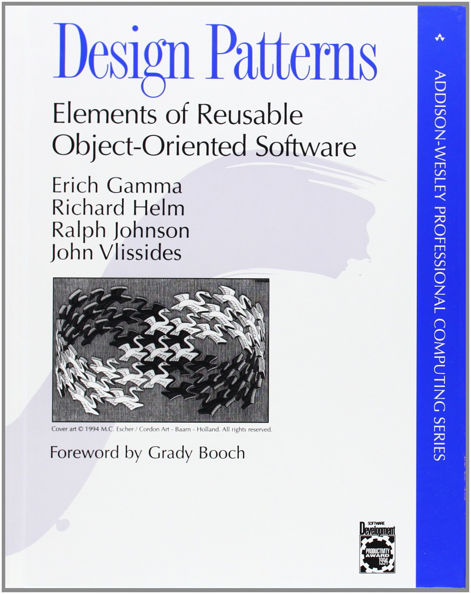
表达式项的创建与管理问题
本单元训练中的表达式项涉及多项式和三角函数式
组合规则更是复杂，且可以递归组合
扫描输入并构造相应的表达式项是一个重要的问题
应使用设计模式来重构
对象构造模式(creational pattern)
Singleton Pattern
Factory Pattern
Prototype Pattern
Builder Pattern
Object Pool Pattern
A pattern is a regularity in the world, man-made design, or abstract ideas. As such, the elements of a pattern repeat in a predictable manner. --wikipedia
Notes:
Singleton模式，强调某些对象只能有一个实例，避免对象传来传去共享，通过一个这个模式来管理这单一实例。
Factory模式，定义一个接口或抽象类来提供创建对象的方法，由具体的类来实现相应的对象创建方法。
Prototype模式，和工厂模式类似，提供clone方法，而不是创建一般新对象。
Builder模式，用于按照步骤来创建组合对象。一般的逻辑注册创建和组合拼装，该模式定义一个接口来定义待创建对象的共性操作，然后由具体的类来实现该接口。进一步，按照对象组合方式，使用接口来归一化各种具体的对象，包括创建。--本单元的代码重构建议使用Builder模式和Factory模式

Slide 7
面向对象是一种思维方法
建立层次关系
按照所属关系形成的层次（管理层次），常常会有冗余管理（引用共享）
按照数据抽象形成的层次（继承层次）
按照行为抽象形成的层次（继承层次或接口层次）
三种层次关系可以叠加
main
Notes:
左边的图是按照对象所属形成的管理层次，main方法管理者所定义的四个对象，每个对象向下又有相应的对象要管理。这种层次结构中，要想访问一个对象，只能一步步来往下通过delegation来访问。
中间的是按照继承形成的层次，严格线性关系，可以通过父类来概括所有对象的状态和行为。
右边的是在多个继承层次中形成的接口/行为抽象层次，显示这两种层次关系的叠加。实际上，接口这个抽象层次可以跨越任意的继承层次。
实际在程序中，这三种层次关系是交织在一起。

Slide 8
面向对象是一种思维方法
（叠加的）层次关系管理
对象定位
在容器中找到所关注的对象
通过传递的共享引用
归一化管理
通过上层抽象类或接口来无差别引用和使用相关的对象
区别是什么？
协作结构/模式
赋之以角色：Factory、Observer(publish/subscribe)、Visitor…
几乎大部分design pattern都涉及到综合使用两种层次关系：继承层次和接口实现层次
Notes:
从第二单元开始，我们每讲都会结合课程作业的特点，重点介绍1~2个设计模式

Slide 9
三次作业的设计意图
第一次作业的设计目标
核心数据
幂函数
幂函数的线性组合（多项式）
➔对象管理层次结构
核心操作
幂函数求导：独立行为
多项式化简：层次行为（主控、被控）
建立程序鲁棒性概念
输入处理的鲁棒性：输入结构异常、超长输入
数据管理的鲁棒性：超大数的管理、未知对象数量
计算的鲁棒性：超大数的计算、异常捕捉
Notes:
在设计中要明确区分的数据，包括幂函数和幂函数的组合，可以通过管理层次结构来实现。在此基础上，识别相应的操作。

Slide 10
三次作业的设计意图
第一次作业的训练目标
掌握gitlab的使用
什么是一次commit？
熟悉代码风格检查
为什么强调代码风格？
重视和逐步掌握测试方法与技巧
按照输入结构的测试设计
中测的合理玩法
熟悉和参与技术交流
Notes:
一次commit不是简单的一次提交，强调的是一次明确含义的提交，比如增加了一个新功能，修复了某几个bug等。所以commit要求提供一个简短的说明

Slide 11
三次作业的设计意图
第二次作业的设计目标
通过迭代促使认识到代码结构的重要性
好的设计可以更好适应需求的变化
引入新的项（三角函数）：sin, cos
跨幂函数和三角函数的组合
线性组合
乘积组合
求导操作
带来结构的变化
线组合求导→线性组合
乘积组合求导→线性组合（乘积组合）
优化操作
分解、合并
搜索问题？
Notes:
因为引入了新的函数，如果不能对函数这块做一个基础的抽象，就很难适应这种变化
注意到组合也是有类型的，而且不同类型的组合之间可以转换

Slide 12
三次作业的设计意图
第二次作业的训练目标
对第一次作业代码的bug修复
代码重构
如何建立管理层次关系（线性组合、乘积组合），第一次作业中相当多同学并未意识到层次关系
基于正则的输入处理，避免大正则
有一小部分高手已经提前建立抽象层次！
强化了中测的鲁棒性测试用例，引导大家更加重视功能性测试和功能性bug
性能提供了足够的“优化”空间，供有余力同学施展
在架构与性能之间进行平衡

Slide 13
三次作业的设计意图
第三次作业的设计目标
要求使用抽象层次（继承或接口实现）建立不同类型项之间的层次关系
同时能够进行归一化处理
增加新的组合规则
线性组合：f(x)+h(x)
乘积组合： f(x)*h(x)
嵌套组合： f(h(x))
组合规则可递归应用
抽象层次建立线索
求导
化简
Notes:
如果不能对f(x)和h(x)进行抽象表示，本次作业将无法实现，用为组合嵌套可以是任意方式。

Slide 14
三次作业的设计意图
第三次作业的训练目标
掌握和应用继承、接口和多态机制
以统一的架构来整合三次作业的功能
理解和体会新的架构对于需求变化的应对灵活性
理解和掌握新的架构下的测试

Slide 15
三次作业的测试实践
黑盒测试关注功能性和鲁棒性
依据需求来设计测试用例
正常测试用例~异常测试用例
输入的组合
虽然是单输入，但仍具有明确的pattern和组合性
基本项、组合规则
每个基本项都要出现
每种组合规则都要出现
每种符号模式都要出现
每种系数模式都要出现
…

Slide 16
三次作业的测试实践
诚如有同学所言
课程所使用的测试规则，与其是发现别人的bug，不如说是让每个同学提前发现自己的bug，在测试中提升对程序编码质量和设计质量的理解，进而获得提升
三次作业之间具有很强的递进性
测试也是如此
后一次作业兼容前一次作业的功能和测试用例
便于开展回归测试
同学们应思考在这种迭代开发模式下，如何管理好测试的迭代？
Notes:
迭代开发模式下，测试的管理不能仅依赖与文本记录测试用例，必须和版本关联起来，最好同时也和输入的分类树关联起来。便于快速选择回归测试用例和调整测试用例。

Slide 17
作业设计及其测试路线图
中测
强测
互测
1
鲁棒性设计和层次化设计
异常输入测试
输入格式导向的测试设计
设计结构导向的测试设计
基础功能测试
强化的功能鲁棒测试
设计结构测试
2
层次化设计和线程安全设计
进阶功能测试
设计结构导向的测试设计
交互场景导向的测试设计
线程安全测试
组合式的功能测试
功能鲁棒测试
算法逻辑测试
3
层次化设计和规格化设计
规格契约导向的测试设计
设计结构导向的测试设计

Slide 18
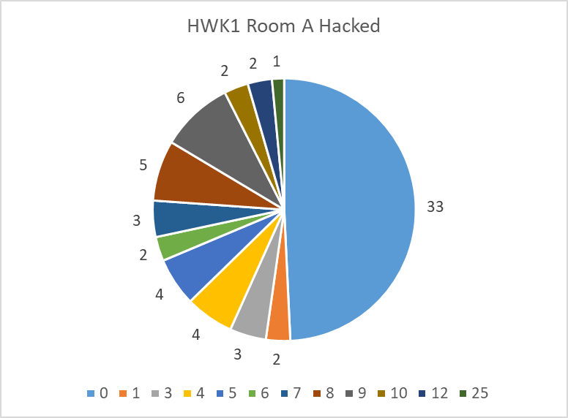
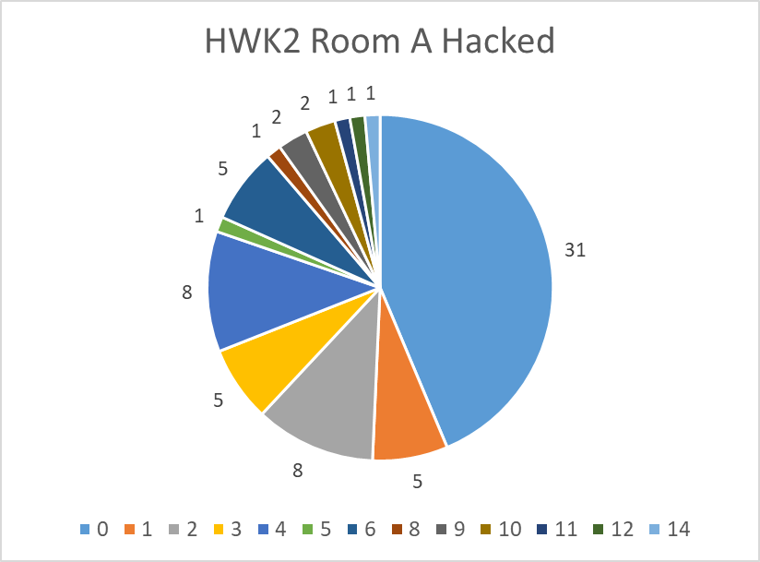
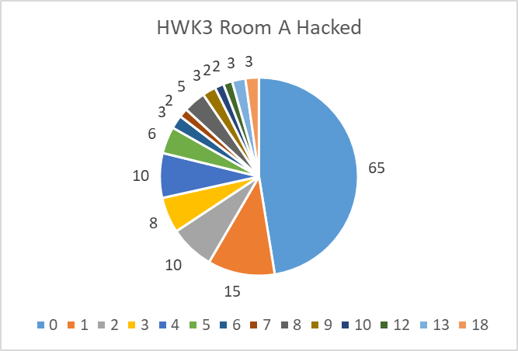
你的程序永远可能有Bug
中、强测全部通过的情况下，互测中被Hack的Bug数量分布：
第一次作业
50.7%仍然存在Bug
有人被找出25个Bug！
第二次作业：
56.3%仍然被找出Bug
有人被找出14个Bug
第三次作业：
52.6%仍然被找出Bug
有人被找出18个Bug
强测没问题，照样有Bug！
居然没被互测出Bug，我不信！

Slide 19
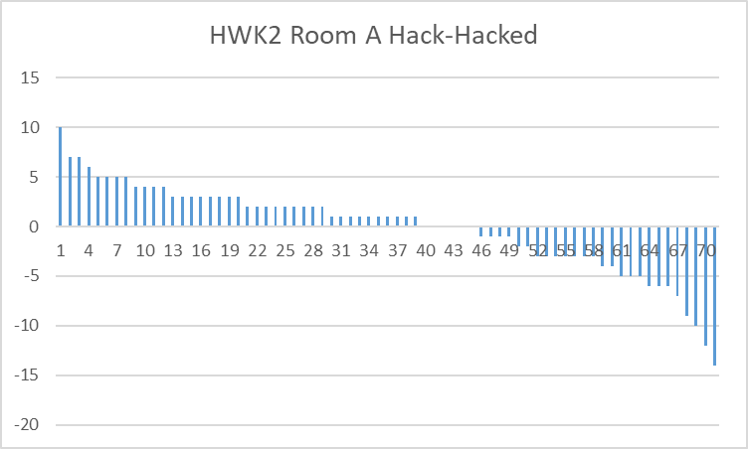
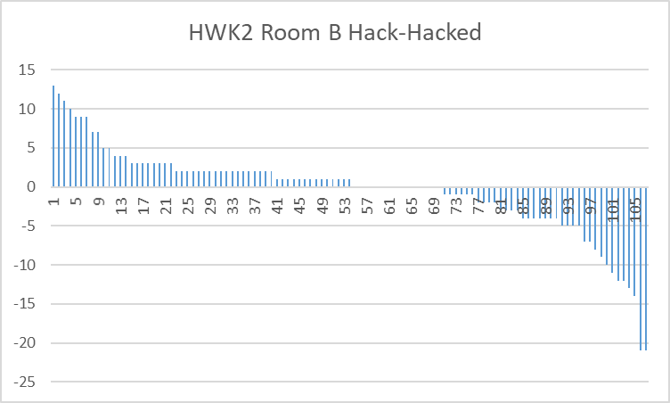
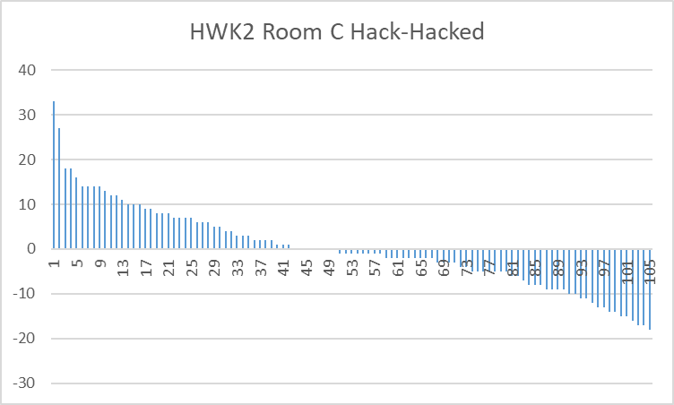
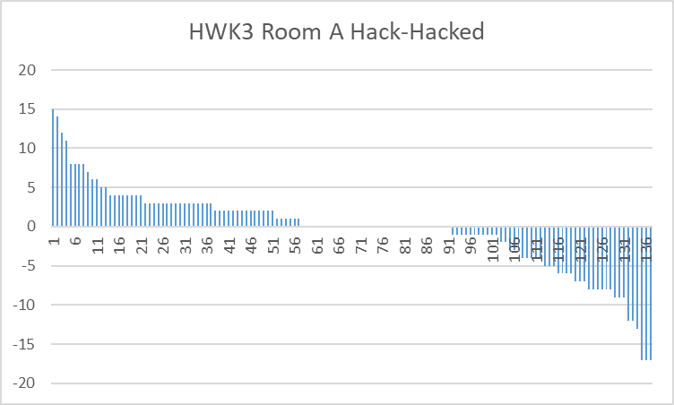
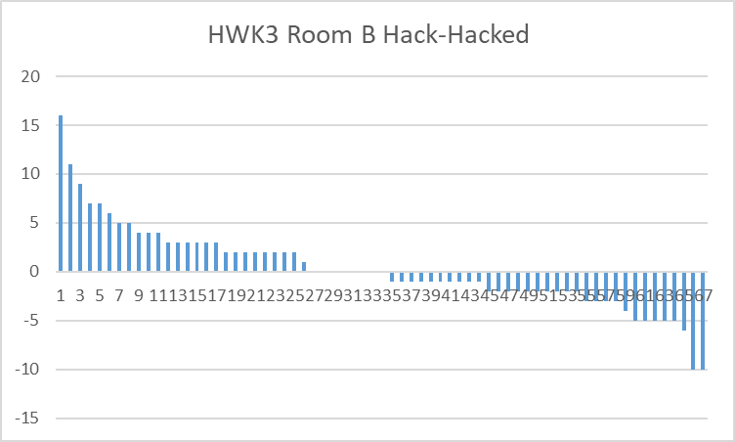
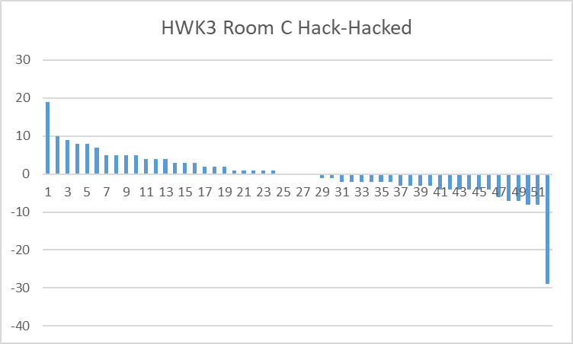
无论分在哪个Room，能否得分取决于你自己
任何一个Level的room，得分者/失分者和得失分处于相对的平衡状态
Level越高，互测得分越难
A：最高得分为10；B：最高得分为13；C：最高得分为34；
A：最高得分为15；B：最高得分为16；C：最高得分为19（WF不再是测试主流）；

Slide 20
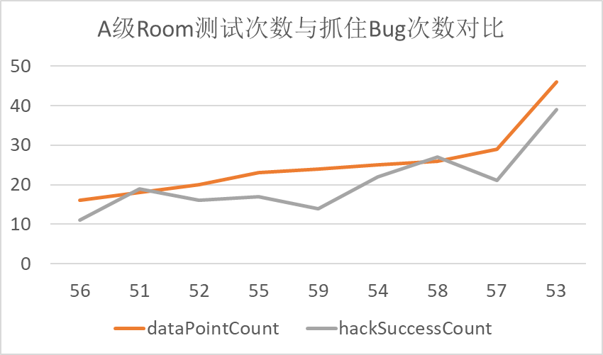
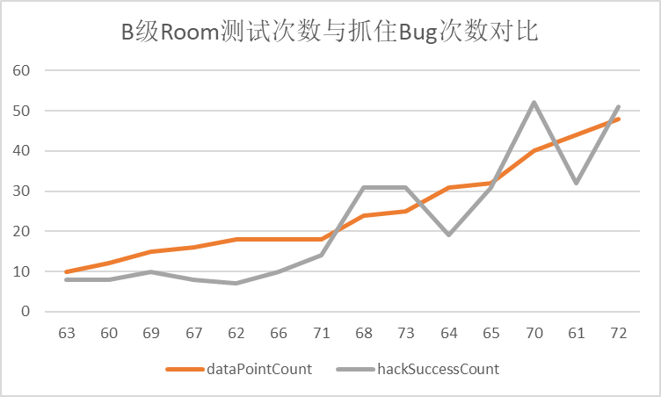
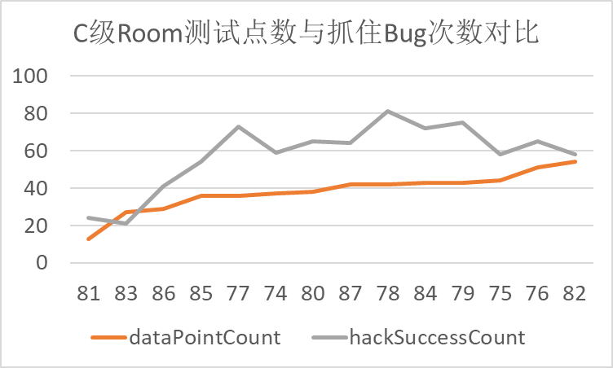
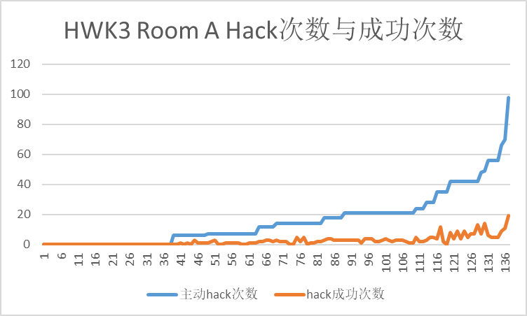
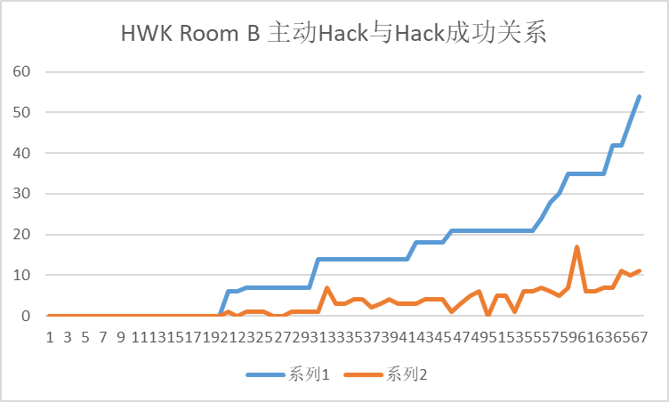
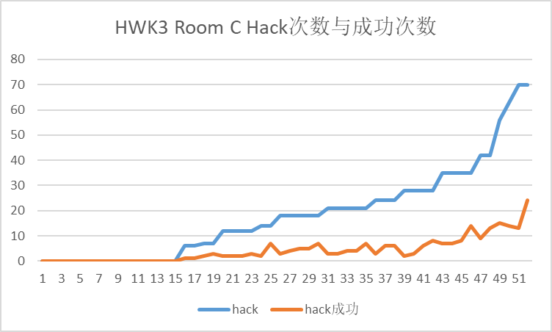
勤劳致富
各级别房间所提交的测试点，与Hack成功测试点的平均值
 | num | ave(提交测试点) | ave(hack成功)
a房间 | 9 | 25.2 | 20.7
b房间 | 14 | 25.1 | 22.3
c房间 | 14 | 38.2 | 57.9
sum | 37 | 30.1 | 35.4
多做测试，才有可能得高分
各级别能够发现Bug的次数与多开展测试皆有同向趋势。

Slide 21
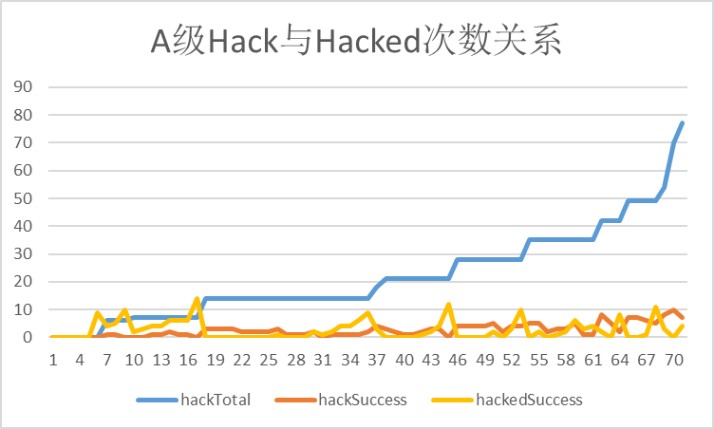
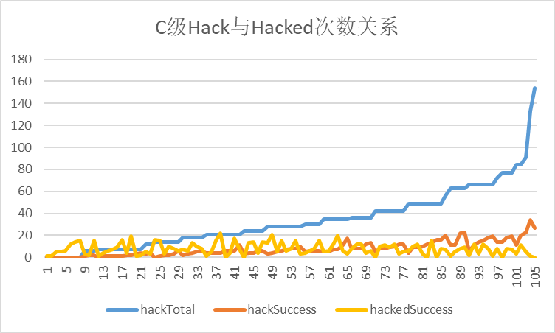
更有效地发现Bug
梳理测试内容，构建分类树
审视自己，大家都面临同样的疑惑和问题
越复杂的设计越容易出错
越巧妙的设计，适应场景的能力越弱
从设计与实现的逻辑分析入手
……
你发现Bug的能力，
与你出错的机率成反向。
知道如何出错，
就能知道如何避免出错！
Notes:
第二次作业：
蓝色线代表提交的测试点次数，红线是发现的bug数，黄线是被发现的bug数，红黄呈现一定的反向态势。

Slide 22
测试的基本原则
独立视角，不能把自己限定成设计和开发人员，怎么用就怎么测
尽早介入，在需求确定时就开始，设计之初就思考怎么测试每个类
TDD：Test Driven Development
规划输入分类树
可靠追溯，一旦测试发现错误，必须能定位到相应的代码和数据
能够复现，必须用规范的方式复现
最好能够以最精简的方式复现错误
有序开展，从小规模-〉大规模
理解测不全，再好的测试也不能穷举所有路径，所以要控制软件模块的规模，软件模块（类）越大，测不全带来的问题越严重

Slide 23
测试的重要性和局限性
是质量的重要保证手段之一。但是内在质量决定外在质量，软件的质量是设计出来的。
能够帮助提高设计者的思维。从用户的角度去思考软件的设计和编写，提高防错性意识，从根本上来说，程序设计要有怀疑一切的思想准备，任何函数的调用（甚至系统函数）都有失效的可能。
通过主动防御来处理可能的失效
测不全问题始终存在，就会有潜在缺陷，核心程序需要进行严格的证明（如航空航天弹载、星载和箭载系统等）
基于规格来证明
测试和使用环境紧密相关，必须通过严格的系统联试，用户的行为习惯也不能做过多的预期限制（是用户怎么用，而不是软件产品能做什么）
虽然软件产品质量在细节上可以由代码，评审和测试进行改进
但总体质量基本性质不会改变，除非进行重新设计

Slide 24
静态检查
静态检查以不执行代码的方式来检查和发现代码中的缺陷，依赖于人对于代码的理解和逻辑推理
类规模大小适中，方法实现的代码量适中（比如：在50-100行之间）
循环变量不允许在循环体内进行处理和修改
与循环无关的计算放在循环体外
不在循环体内对常数求值
清楚无效的可执行代码
明确数值的上/下溢
任何调用都测试被调用者返回的状态
不因为程序的效率而牺牲可读性，除非对效率有明确要求

Slide 25
单元测试
对课程作业级别的代码，单元测试是非常有效的办法
语句覆盖度100%
分支覆盖度100%
错误处理路径覆盖100%
不只是功能，也要关注性能
使用额定数据、异常数据、边界数据
了解等价类的概念
设计缺陷导致软件缺陷
测试发现缺陷再来消除缺陷
每一个模块（类）是独立的可理解的
系统需求的修改应该只涉及单个模块
模块内的修改尽可能不影响其他模块
类的独立性是否有保障

Slide 26
测试重点
封装性
类的数据成员尽可能不被外部类直接调用
当改变数据成员的内部存储结构时，不应影响现有的外部接口
函数接口调用准确
实参和形参数目相等
实参和形参属性匹配
实参和形参单位一致（1999年，美国火星气候轨道器失败，因为实参和形参使用了不同的英制和公制单位）
实参和形参次序是否一致
不同模块的全局变量定义是否一致
继承的测试
子类修改了成员函数，涉及到的相关的函数调用部分都需要重点测试

Slide 27

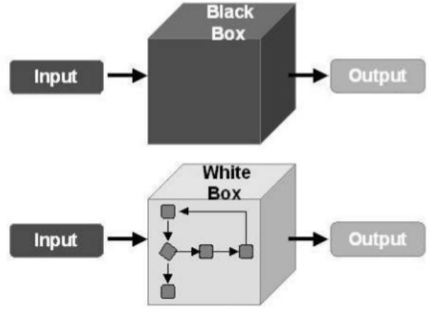
如何分析和度量代码质量
黑盒分析
功能测试 （弱测、中测、强测和互测）
性能测试 （性能分）
白盒分析
人工阅读、代码审查(Code Review) （互测）
代码静态分析
代码风格检查 （风格分）
代码静态特征
代码动态分析
代码行为特征

Slide 28
代码静态特征：面向对象设计相关
继承和多态
特征1：类继承和接口实现的深度(Depth of Inheritance Tree, DIT) 。度量是否有效使用类继承和接口实现。
作业1
作业2
作业3

Slide 29
代码静态特征：面向对象设计相关
不必要的类
特征2： 只有极少数属性、且没有方法的类 (Unnecessary Abstraction, UA)。缺少数据上的行为抽象。
命令式的类
特征3：只含有一个Public方法的类(Imperative Abstraction, IA)。一般只包含一个构造函数或一个静态方法。
循环依赖的类
特征4：两个或以上的类之间相互依赖(Cyclic-Dependency, CD)。一般在逻辑划分不清晰的情况下，多各类之间功能交叉依赖。

Slide 30
public class Poly {
private BigInteger …;
private BigInteger …;
public Poly (String str) {
…
}
}
public class A extends B{
…
}
class A {
long a;
long b;
}
public class B {
public B (String str) {
new A();
}
}
Unnecessary Abstraction
Imperative Abstraction
Cyclic-Dependency
(Tree is good, Graph is bad)

Slide 31
代码静态特征：控制类和方法的长度
抽象原则：高内聚、低耦合
单个类功能集中
特征5： 类的行数(Lines of code per class, LOCC)。
单个方法功能集中
特征6：方法的行数(Lines of code per method, LOCM) 。

Slide 32
在平均情况下，类和方法的行数都不大，分别是100左右和10~30之间
The simple is better ^^

Slide 33
代码静态特征：潜在的Bug区域
复杂方法：存在过多控制流结构以及嵌套使用
While, for, if, switch, do-while等多重嵌套使用
控制流复杂，不易理解和调试
指标7：某个方法含有控制流语句个数> M
复杂条件：条件嵌套使用
与、或、非
逻辑计算复杂
指标8：某个条件表达式含有子表达式的个数> N

Slide 34
while (a) {
find = false;
for (int i = 0; i < poly.count && !a; i++) {
for (int j = 0; j < poly.count && !a; j++) {
if (i != j) {
a = …
if (!a) {
a = …
if (!a) {
a=…
if (!a) {
a=…
}
}
}
}
}
}
}
if (!val.equals(a) && (!key.getX ().equals(a)
|| (!key.getSin ().equals(a))
|| (!key.getCos ().equals(a)))) {
…;
}
复杂条件
复杂方法
M=8, N=3

Slide 35
Lessons
将问题的复杂语义进行二层分解
类层次
类行为层次（即方法）
类之间：有效进行类和继承/接口抽象
类内部：行为解耦
控制每个方法的代码行数、有效解耦
降低方法内控制结构的复杂度
降低条件表达式的复杂度
开源静态分析工具DesigniteJava
(https://github.com/tushartushar/DesigniteJava)

Slide 36
What is more
其他静态特征
某个类引用其他类的次数(Fan-out)
类被其他类引用的次数(Fan-In)
单条语句过长(Long Statement)
方法参数列表过长(Long Parameter List)
默认值未设置(Missing default)
代码动态特征
代码性能相关的特征
并发行为相关的特征
内存访问相关的特征

Slide 37
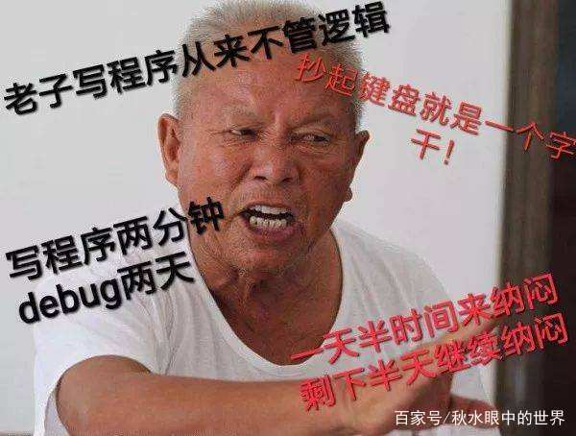
关于代码风格——先从一个传说讲起
这是一个发生在美国一家名为WTS Paradigm的企业资源规划软件开发商办公楼里的故事
程序员Anthony Tong愤怒的拿出一把半自动手枪，枪杀4名同事
事发非常突然
没有任何迹象表明凶手动机
大家猜测最有可能的原因是同事——
不写注释
不遵循驼峰命名
括号换行
天天git push –f
……

Slide 38
为什么要探讨代码风格
一个基本定律：写代码容易，读代码难
有一个游戏：醒来你发现自己被随机丢在某个城市的google street view里，没有路名，没有地图，只有街景。你要自己找到机场，飞回家——读代码的体验，和玩儿这个游戏差不多
“如果一个维护者不再继续维护你的代码，很可能他有想杀了你的冲动”
在互测过程中，读到别人的代码是什么感受？
这是什么……太厉害了 VS 这是什么……太弱渣了
大牛和我做朋友吧 VS 杂碎怎么混进来的
居然能这么写？ VS 居然能这么写！
我勒个去这个怎么做到的？ VS 我勒个去这个烂到这样我也是服了！
你想成为哪个？

Slide 39
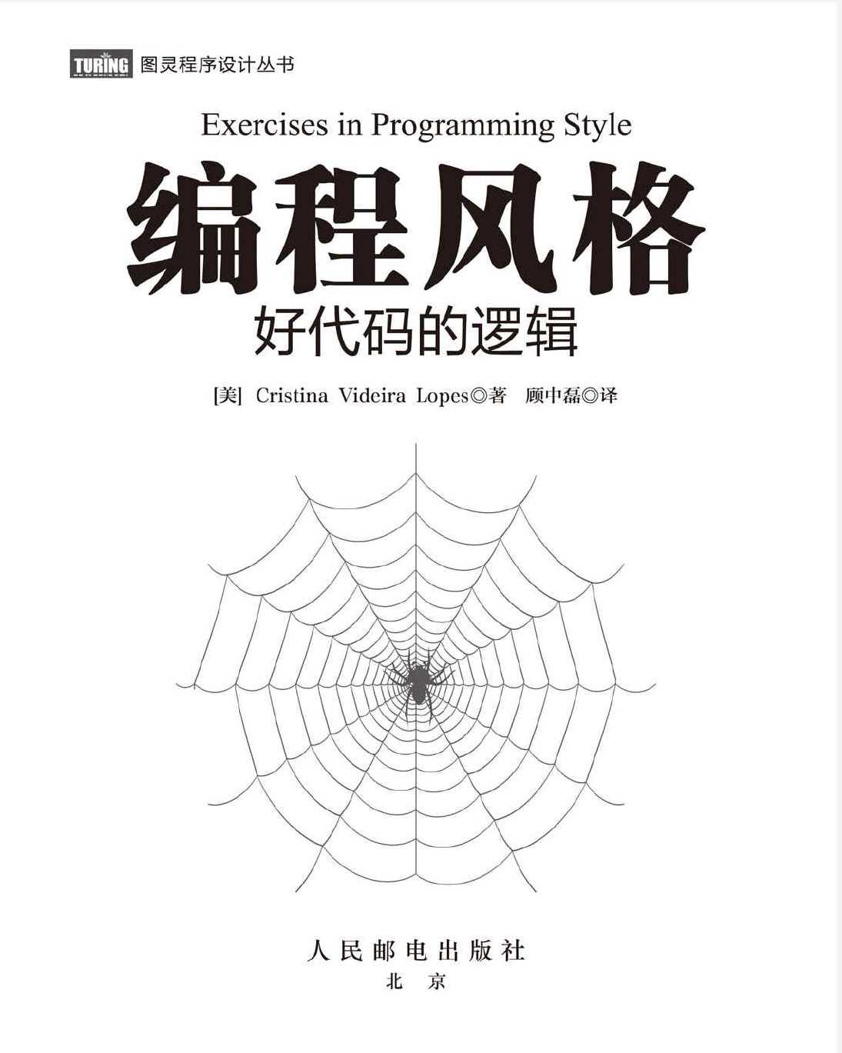
好的代码风格并不是唯一的
20世纪40年代，法国作家雷蒙格诺创作了《Exercises in Style》
一个三句话的故事，用99种不同的风格讲出来
反叙法、隐喻法、非人类视角……
代码风格：在特定的约束条件下完成编程的结果
既可以来自于外部，也可以是自己强加的
既可以是环境的挑战，也可以是人为的限制
既可以源于经验和可测量数据，也可以仅是个人喜好
不同的约束，可以衍生层出不穷，风格迥异的代码
代码和风格互相配合，不能一分为二
基于约束条件的代码风格，是将编程实践中创造性工作统一在一起的完美模型

Slide 40
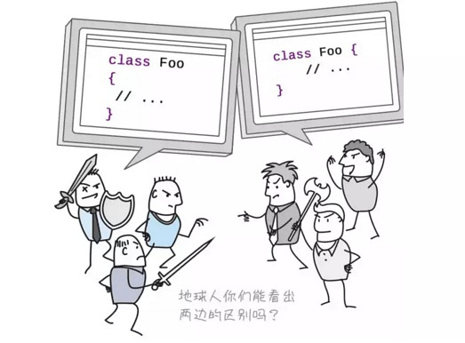
风格千万条，啥是第一条？
严谨的代码风格并无绝对好坏之分
不怕代码跑不动，就怕风格不一样
4空格缩进遇到2空格缩进
大括号换行遇到大括号不换行
横杆命名遇到驼峰命名
单行结构体加大括号遇到不加大括号
……
选择易于理解并统一的代码风格
建立良好的环境，减少阅读成本
增强团队协作，需要点滴积累

Slide 41
狭义的代码风格
程序猿长期以来养成的一些编写代码的习惯
格式规范
换行、缩进、长句断开……
命名约定
常量命名、变量命名、包命名、类和接口命名、方法命名……
文档约定
类和接口描述、方法描述……
其他约定

Slide 42
广义的代码风格
坚持美观，灵活对待，符合编程的一般原则
避免重复原则：一旦重复某个语句或概念，可以进行抽象
抽象原则：与“避免重复”相关，一个功能只出现在一个位置
简单原则：简单的代码占用资源少，漏洞少，易于修改
避免创建不必要的代码：除非需要，否则不创建新功能
尽可能做最简单的事：简化每一个类的功能，保持简单的路径
别让我思考：代码要易于理解，不要让别人敬而远之
开闭原则：可以基于你的代码进行拓展，但不能修改你的代码
代码维护：本人和他人都能够容易维护
最小惊讶原则：尊崇约束，减少给别人的惊喜或惊吓
Notes:
避免重复原则：如果一个类中复制了一段代码到另一个类中，这段代码需要经常修改，那么就要花时间去修改所有包含这段逻辑的代码，无形中增加了维护成本和发生bug的几率，这是就要着手抽象来消除重复的代码。
抽象原则：程序代码中的每一个重要的功能，只出现在源代码的一个位置，但这只是一个理想结果，一般而言遵循“三次原则”即可，即当某个功能在你的代码中出现了三次时，就应该进行抽象了。
简单原则：KISS原则，简单是软件设计的目标，代码设计得越简单越好，没有必要的复杂度都是需要避免的，简单的代码占用资源少，漏洞少，也易于修改，可以有效缩短时间，降低成本。
避免创建不必要的代码：不要一开始就把系统设计得非常复杂，不要陷入“过度设计”的深渊，然而这个原则要求系统具有足够的扩展性，这是其中的难点。
尽可能做最简单的事：在编程中，应该不断思考“如何在工作中做到简化”，第一，在实现一个新功能的过程中要思考如何采用最简单的方式，不要构建太多的复杂结构；第二，如果重构代码，则需要在保证所有功能正确的基础上，尽量简化代码。
别让我思考：所编写的代码一定要易于读易于理解，这样别人才会欣赏，也能够给你提出合理化的建议。相反，若是繁杂难解的程序，其他人总是会避而远之的。
开闭原则：对扩展开放，对修改关闭。在面向对象编程中，通过抽象类及接口，规定了具体类的特征作为抽象层，相对稳定，不需更改，从而满足“对修改关闭”；而从抽象类导出的具体类可以改变系统的行为，从而满足“对扩展开放”。
代码维护：一个优秀的代码，应当使本人或是他人在将来都能够对它继续编写或维护。代码维护时，或许本人会比较容易，但对他人却比较麻烦。因此你写的代码要尽可能保证他人能够容易维护。
最小惊讶原则：代码应该尽可能减少惊喜或惊吓。也就是说，你编写的代码只需按照项目的要求来编写。其他华丽的功能就不必了，以免弄巧成拙。否则很容易增加阅读代码的“认知负荷”。

Slide 43
广义的代码风格
坚持美观，灵活对待，符合编程的一般原则
单一责任原则：一段代码保证只有单一的明确的任务
低耦合原则：一段代码应减少对其他区域代码的依赖关系
最大限度凝聚原则：相近功能的代码尽量放在同一个部分
隐藏实现细节：当功能发生变化时，尽可能降低对其他组件的影响
迪米特法则：代码只和其有直接关系的部分相连
避免过早优化：优化前必须设计好，并用数据证明性能确实优化了
代码重用原则：能重用的代码不用额外开发
关注点分离：不同领域功能，应由不同的代码和最小重叠模块组成
拥抱改变：积极面对变化，使代码易于重构和扩展
Notes:
单一责任原则：就一个类而言，应该只专注于做一件事和仅有一个引起它变化的原因。所谓职责，我们可以理解为功能，就是设计的这个类功能应该只有一个，而不是两个或更多。也可以理解为引用变化的原因，当你发现有两个变化会要求我们修改这个类，那么你就要考虑拆分这个类了。
低耦合原则：耦合是软件结构中各模块之间相互连接的一种度量，耦合强弱取决于模块间接口的复杂程度、进入或访问一个模块的点以及通过接口的数据。代码的任何一个部分应该减少对其他区域代码的依赖关系。尽量不要使用共享参数。低耦合往往是完美结构系统和优秀设计的标志。
隐藏实现细节：把必要的展示给对方，而把隐私的部分隐藏起来，当其他功能部分发生变化时，能够尽可能降低对其他组件的影响。java通过访问权限修饰符来达到这个目的，有时也用内部类来隐藏实现细节。
迪米特法则：迪米特法则又叫做最少知识原则(Least Knowledge Principle或简写为LKP)，就是说，一个对象应当对其他对象有尽可能少的了解，对象与对象之间应使用尽可能少的方法来关联，避免千丝万缕的关系。
避免过早优化：很多人写代码的时候，一下手就拼命往性能优化的方向进行代码设计，往往容易失去对总体性能指标的把握，在不适宜的地点和时间进行不必要的工作，而忽略了可读性、移植性、安全性、内聚性等等真正需要下大力气的地方。如果过早优化，也会限制各模块或是结构的功能，不利于后期扩展。
代码重用原则：重用代码能提高代码的可读性，缩短开发时间。在设计开始之前就应该思考哪些代码可以进行重用，在开发过程中也要将代码编写的可以重用。
关注点分离：如果一个问题能分解为独立且较小的问题，就是相对较易解决的。问题太过于复杂，要解决问题需要关注的点太多，而程序员的能力是有限的，不能同时关注于问题的各个方面。
拥抱改变：积极面对变化，因为变化是永恒的，为了能够更好地接受改变而不是抱怨，银锭要让代码易于重构和扩展。

Slide 44
代码风格的必要性
狭义的代码风格如同一身得体的打扮，能够给人留下第一印象
广义的代码风格体现能够写出“专业代码”的专业态度
腾讯、华为等各大企业都对代码风格进行了明文规定
程序板式、注释、标识符命名等基本约定
程序可读性、变量及结构体使用、可测性、可维护性等编程约定
代码编辑、编译、审查等行为约定
提供编码模板：可读性至上，遵循正确约定
专业能力的提高，伴随着代码风格的成熟
专业能力提升代码风格，代码风格体现专业能力

Slide 45
作业
总结性博客作业
针对所讲授内容、自己发现别人的问题、3次作业被发现的bug(包括公测)、分析课所介绍的共性问题
鼓励同学们互相阅读和学习，并积极点评
在cnblogs上发布，一直伴随你，会有很多人看到你的博客，只要精彩，定有很多转发。
(1)基于度量来分析自己的程序结构
度量类的属性个数、方法个数、每个方法规模、每个方法的控制分支数目、类总代码规模
计算经典的OO度量(可使用工具)，分析类的内聚和相互间的耦合情况
画出自己作业的类图，并自我点评优点和缺点
使用UML工具，网上有很多免费资源
http://fileadmin.cs.lth.se/cs/education/edan70/CompilerProjects/2014/Reports/TervalampiOlssonLacerda-OOMetrics.pdf

Slide 46
作业
(2)分析自己程序的bug
分析未通过的公测用例和被互测发现的bug：特征、问题所在的类和方法
关联分析bug位置与设计结构之间的相关性
从分类树角度分析程序在设计上的问题
(3)分析自己发现别人程序bug所采用的策略
列出自己所采取的测试策略及有效性，并特别指出是否结合被测程序的代码设计结构来设计测试用例
(4)Applying Creational Pattern
分析自己的三次作业，识别应用对象创建模式的机会，并给出具体的重构说明

